Slide 1
实验八
工业控制器件应用基础
4学时

Slide 2
工业控制器件应用基础
实验目的
实验设备
实验内容
注意事项
实验报告要求

Slide 3
实验目的
了解常用的继电控制电器的结构和作用；
学习连接和检查继电控制电路的方法；
了解PLC的基本结构和工作原理；
学习PLC的基本编程（梯形图）和使用方法。

Slide 4
实验设备
三相异步电动机 １台
按钮 3个
交流接触器 2个
PLC FX_{IN}-24MR 1台
微机 1台
数字电压表 1块

Slide 5
实验内容
1、利用传统的继电控制电器，设计三相异
步电动机正反转控制电路；
2、利用PLC，设计三相异步电动机正反转
控制电路；
3、利用PLC，设计三相异步电动机定时转
动控制电路。

Slide 6
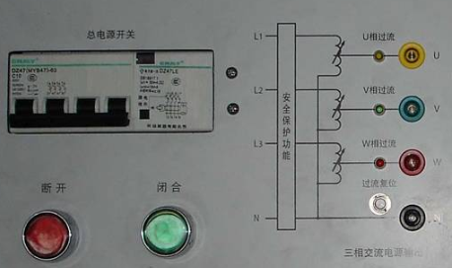
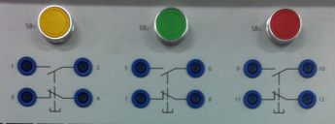
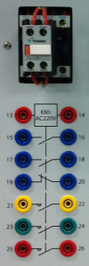
利用传统的继电控制电器，设计三相异步电动机正反转控制电路
U V W
硬件电路图
Q
SB_{P}
SB_{F}
KM_{R}
KM_{F}
KM_{F}
KM_{R}
KM_{F}
SB_{R}
KM_{F}
KM_{R}
KM_{R}
M
3~

Slide 7
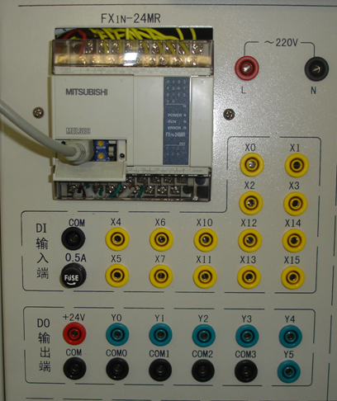
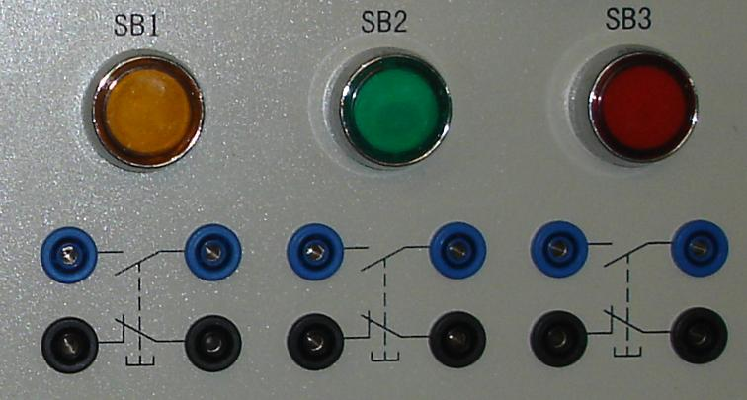
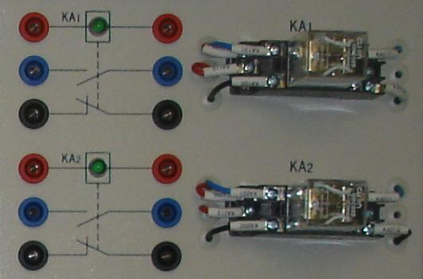
2、利用PLC，设计三相异步电动机正反转控制电路
A B C
硬件电路图
Q
PLC
L
A B C
~220v
SB0
Q’
N
X0
SB1
A’ B’ C’
KA1
X1
KM_{R}
KM_{F}
Y0
SB2
X2
KM_{R}
K₁₁
K₂₁
KM_{F}
KA2
K₁₂
K₂₂
Y1
COM
COM0
COM1
M
3~

Slide 8
可编程控制器
RUN／STOP开关和串行口插座
（接计算机的COM1串口）
在L，N处接可编程控制器的工作电压～220V
输入、输出
LED指示灯
（状态指示）
输入端子
输出端子

Slide 9
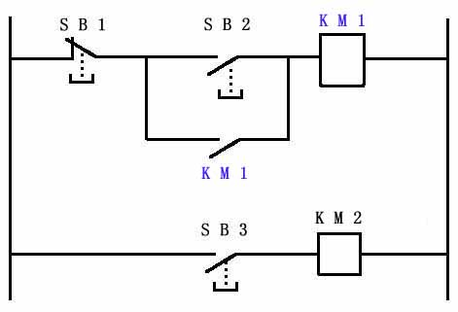
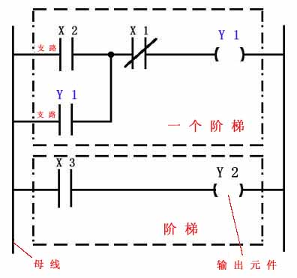
用梯形图语言编程方式实现继电控制电路
继电控制电路
相应的梯形图

Slide 10

梯形图的实现
在桌面上双击“GX Developer”图标，进入编程状态。
1、创建新工程文件
选PLC系列为“FXCPU”，
选PLC类型为“FXIN(C)”，
程序类型为“梯形图逻辑”。
2、画梯形图（即编程）。从工具栏中选择元件
（先定位置，再选元件）
3、下载梯形图 (即:下载主程序, RUN／STOP开关置STOP处)
选择主菜单中“在线” “PLC写入” ; 或变换后,下载主程序。
4、运行程序 (RUN／STOP开关置RUN处)。

Slide 11
3、利用PLC，设计三相异步电动机定时转动控制电路
1)设计一个三相异步电动机正、反转控制电路，要求电路能实现电机正转6s，停机5s，再反转6s，然后自动停机的功能。（举例说明）
2)设计一个三相异步电动机正、反转控制电路，要求电路能实现电机正转6s，停机5s，再反转6s，然后停机5s，周而复始地运行。当按下停止按钮时，电机停止运行。

Slide 12
3、利用PLC，设计三相异步电动机定时转动控制电路
A B C
硬件电路图
Q
PLC
L
A B C
~220v
SB0
Q’
N
X0
SB1
A’ B’ C’
KA1
X1
KM_{R}
KM_{F}
Y0
SB2
X2
K₁₁
K₂₁
KM_{F}
KA2
K₁₂
K₂₂
Y1
COM
COM0
COM1
M
3~

Slide 13
3、利用PLC，设计三相异步电动机定时转动控制电路
X000
X001
Y001
T0
梯形图
Y000
Y000
Y000
T0 k60
T0
Y001
M001
M001
M001
T1 k50
T1
X001
Y000
T2
Y001
Y001
Y001
T2 k60
END

Slide 14
注意事项
先接控制电路，再连接主电路。
按照回路接线法接线，不易出错。
学会用万用表检查控制电路的方法。
若电机转动缓慢、有嗡嗡声、不转等异常现象，应立即断电，检查主电路。
老师检查完第一部分后，应断电，拆掉全部连线，再接PLC控制电路。
PLC的输入端Xn不能接220V电源。否则，将烧毁PLC。
PLC的输出端Yn可能有烧坏的。
当堂检查结果。

Slide 15
实验报告要求
1、画出电动机正反转的控制电路图；
2、画出用PLC控制的电动机正反转硬件电路图和梯形图；
3、画出用PLC控制的电动机定时运行硬件电路图和梯形图；
4、本次实验的心得体会与建议。

